Slide 1
«Использование технологии развития критического мышления на уроках истории как средство повышения качества образования школьников»
«Учитель года – 2019»
Конкурсное задание «Методический семинар»
Подготовила
Кузнецова Олеся Алексеевна, учитель истории Филиала МБОУ «Ивановская СОШ» Елизарьевская ООШ

Slide 2
«Визитная карточка»
Кузнецова Олеся Алексеевна
Должность: учитель истории
Предметы: история, обществознание и краеведение
Место работы: Филиал МБОУ «Ивановская СОШ»
Елизарьевская ООШ
Дивеевского района
Стаж работы: 23 года
Имеющаяся категория: высшая
Получатель Гранта губернатора
Нижегородской области по ПНПО
в 2014 году
Моё кредо: «Чтобы быть хорошим преподавателем, нужно любить то, что преподаешь, и любить тех, кому преподаешь» (В.Ключевский)

Slide 3
АКТУАЛЬНОСТЬ
Технология развития критического мышления позволяет реализовать
системно - деятельностный подход в условиях внедрения ФГОС

Slide 4
Цель: обобщить педагогический опыт использования приёмов технологии развития критического мышления.
Задачи:
· изучить научно-методическую основу технологии развития критического мышления;
· описать и обосновать наиболее эффективные приёмы и методы технологии развития критического мышления на уроках истории;
· проанализировать результаты работы по повышению качества знаний учащихся при помощи данной технологии.

Slide 5
Технология критического мышления
Технология развития критического мышления разработана в конце XX века в США (Ч. Темпл, Д. Стил, К. Мередит). В ней синтезированы идеи и методы отечественных технологий, коллективных и групповых способов обучения, а также сотрудничества, развивающего обучения; она является общепедагогической, надпредметной.
Технология РКМ представляет собой целостную систему, формирующую навыки работы с информацией в процессе чтения и письма. Критическое мышление – это один из видов интеллектуальной деятельности человека, который характеризуется высоким уровнем восприятия, понимания, объективности подхода к окружающему его информационному полю.

Slide 6
Какие цели и задачи ставит данная технология?
1) Формирование нового стиля мышления
2) Развитие таких базовых качеств личности, как критическое мышление, коммуникативность, креативность, мобильность
3) Развитие аналитического, критического мышления.
4) Формирование культуры чтения, включающей в себя умение ориентироваться в источниках информации
5) Стимулирование самостоятельной поисковой творческой деятельности, запуск механизмов самообразования и самоорганизации.

Slide 7
Прогнозируемые результаты деятельности обучающихся:
·повышение учебной мотивации школьников;
·способность обучающихся к самостоятельным оценочным суждениям;
·умение ставить вопросы, выделять главное, делать сравнение, устанавливать причинно – следственные связи и делать умозаключения;
·умение видеть смысл в информации, понимать проблему в целом;
·способность к исследовательской деятельности, поиску, анализу, к творческой переработке информации.

Slide 8
Основа технологии – трехфазовая структура урока: вызов, осмысление, рефлексия
1- я стадия | 2-я стадия | 3-я стадия
Вызов: – актуализация имеющихся знаний; – пробуждение интереса к получению новой информации; – постановка учеником собственных целей обучения. | Реализация смысла: – получение новой информации; – учащиеся соотносят старые знания с новыми. | Рефлексия: – размышление, рождение нового знания; – постановка учеником новых целей обучения.

Slide 9
СТАДИЯ ВЫЗОВА
Деятель-ность учителя | Деятельность учащихся | Возможные приемы и методы
Вызов уже имеющихся знаний по изучаемому вопросу, активизация учащихся, мотивация для дальнейшей работы | Ученик вспоминает, что ему известно по изучаемому вопросу, задает вопросы, на которые хотел бы получить ответ | Можно применить различные приемы, такие как: свободное письмо, перепутанные логические цепи, ключевые термины, прием «Корзина» (идей, понятий, имен…), покопаемся в памяти, верные и неверные утверждения, ассоциации, кластеры.

Slide 10
Стратегия «Верные и неверные утверждения»
Тема «Империя Карла Великого» 6 класс
Карл был сыном Пипина Короткого ( Х)
Самой длительной и тяжёлой была война с саксами. (Х)
Карл принуждал саксов принимать христианскую веру (Х)
В 800 году Карл был коронован в Риме (Х)
Высший совет знати не помогал королю управлять государством (О)
В 843 г. империя Карла Великого была поделена между его внуками
В средние века говорили: « Вассал моего вассала не мой вассал» (Х)
Феодальная лестница – это почётное или высокое звание (О)
Междоусобная война – это война между феодалами (Х).

Slide 11
Стратегия ЗХУ
на уроке Истории древнего мира в 5 классе
«З» знаем | «Х» хотим узнать | «У» узнали
Кто такие археологи Что такое исторические источники | Как работают археологи Как находят археологические памятники Какие существуют виды исторических источников

Slide 12
СТАДИЯ ОСМЫСЛЕНИЯ
Деятельность учителя | Деятельность учащихся | Возможные приемы и методы
Сохранение интереса к теме при работе с новой информацией, постепенное продвижение от знания «старого» к «новому» | Чтение текста с использованием предложенных учителем активных методов чтения с ведением записей по мере осмысления новой информации | Методы активного чтения: маркировка с использованием значков «v», «+», «-», «?» ведение различных записей типа двойных дневников Эта стадия предусматривает активную работу с разнообразными источниками информации: таблицами, схемами, документами, картами, с учебником.

Slide 13
Стратегия «Инсерт» на уроке истории в 7 классе. Тема «Великие географические открытия и их последствия»
Значки | Ключевые слова
✓ | Колумб открыл Америку, но думал, что открыл новый путь в Индию
+ | Конкиста – завоевание Колония – территория, потерявшая независимость
– | Думал, что Колумб открыл всю Америку, а он доплыл только до островов
? | Почему после Великих географических открытий упали цены на золото и выросли цены на все товары
«✓» – уже знал
«+» – новое
«–» – думал иначе
«?» – есть вопросы

Slide 14
Стратегия «Инсерт» на уроке истории в 6 классе. Тема «Феодальная раздробленность
на Руси»
Знаки | Ключевые понятия
+ | При правлении Владимира Мономаха Русь являлась единым государством
– | Удел – территория, выделенная в собственность младшего князя Феод – земельный надел Феодал–владелец земельного надела или участка
? | Почему произошел распад Руси? Каковы особенности феодальной раздробленности Русского государства, в отличие от государств Западной Европы?
! | Думал, что распад Руси имел только негативные последствия
«+» – уже знал,
«–» – не знал,
«?» – есть вопросы,
«!» – думал иначе

Slide 15
Фишбоун на уроке истории в 6 классе Тема «Феодальная раздробленность на Руси»
Междоусобные войны и борьба за киевский престол
Усиление экономи-ческой мощи отдельных земель
Отсутствуют тесные торговые связи между княжествами
Причины распада Древней Руси
Раздробленность на Руси была неизбежна
Не был определен порядок наследования киевского престола
Различия территорий по природным и хозяйственным условиям
Натуральное хозяйство

Slide 16
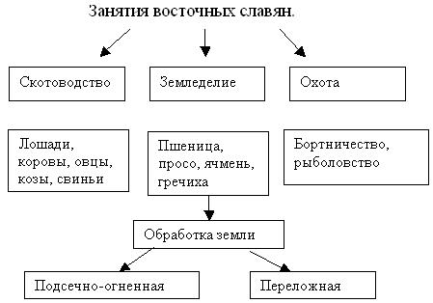
Прием «Кластер»
Тема «Восточные славяне и их соседи» 6 класс

Slide 17
СТАДИЯ РЕФЛЕКСИИ
Деятельность учителя | Деятельность учащихся | Возможные приемы и методы
Вернуть учащихся к первоначальным записям- предположениям, внести изменения, дополнения, дать творческие, исследовательские или практические задания на основе изученной информации. | Умение соотносить «новую» информацию со «старой», используя знания, полученные на стадии осмысления | возврат к ключевым словам, верным и неверным утверждениям; ответы на поставленные вопросы; организация различных видов дискуссий; написание творческих работ: синквейны, эссе; т.д.

Slide 18
Синквейн на уроках истории
8 класс
Тема «Империя Наполеона Бонапарта»
Бонапарт
Смелый, решительный
Сражается, завоёвывает,
Стремится
Он был великим полководцем
Император
9 класс
«Россия в 1900-1917гг.»
Россия царская, самодержавная воюет, подавляет, свергает требовала больших социальных перемен революция

Slide 19
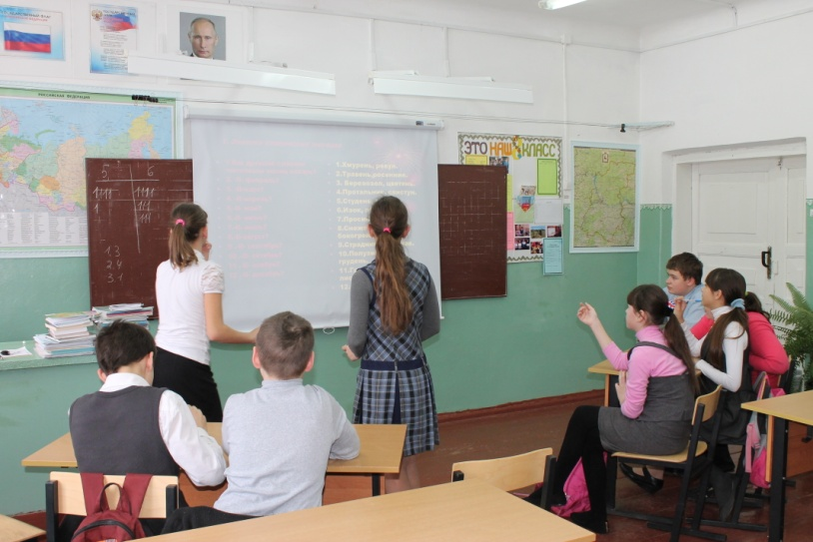
Выводы
Использование технологии развития критического мышления на уроках позволяет сформировать умения и навыки работы с информацией:
находить, осмысливать, использовать нужную информацию;
анализировать, систематизировать, представлять информацию в виде схем, таблиц, графиков.
сравнивать исторические явления и объекты, при этом самостоятельно выявлять признаки или линии сравнения;
выявлять проблемы, содержащиеся в тексте, определять возможные пути решения, вести поиск необходимых сведений, используя различные источники информации

Slide 20
Спасибо за внимание!

